Slide 1

שיעור עברית לכיתות: ד,ה,ו
נושא השיעור: יזמות ישראלית ב'-ארגון ומיזוג מידע משני מקורות
עם המורה: לימור עסיס טל
Notes:
כתבו את המלל בהתאם ואת הציוד הדרוש.

Slide 2

מה נלמד היום?
נלמד דרכים שונות לארגן ולמזג מידע משני מקורות: סרטון וטקסט.
נלמד על הנושא "יזמות ישראלית".
נבחר המצאה ונכתוב טקסט מידעי קצר המשלב שני מקורות מידע.

Slide 3
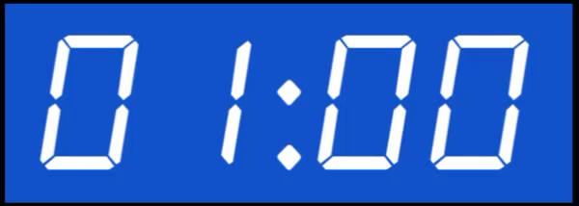


מה להביא לשיעור?

Slide 4

איתור וארגון מידע
ביחידה זו נלמד כיצד למזג מידע משני מקורות: טקסט וסרטון.
נמשיך לחקור וללמוד את הנושא:
"יזמות ישראלית".
Notes:
ביחידה זו נלמד כיצד למזג מידע משני מקורות: טקסט וסרטון, ונכתוב קטע מידע קצר.
אנחנו נחקור את הנושא: "יזמות ישראלית".
כל זוג יבחר המצאה ישראלית ויחקור אותה.
את קטעי המידע על ההמצאות ניתן לפרסם בעיתון בית הספר.

Slide 5

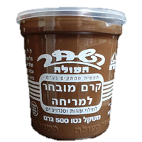
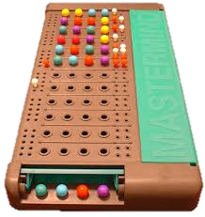
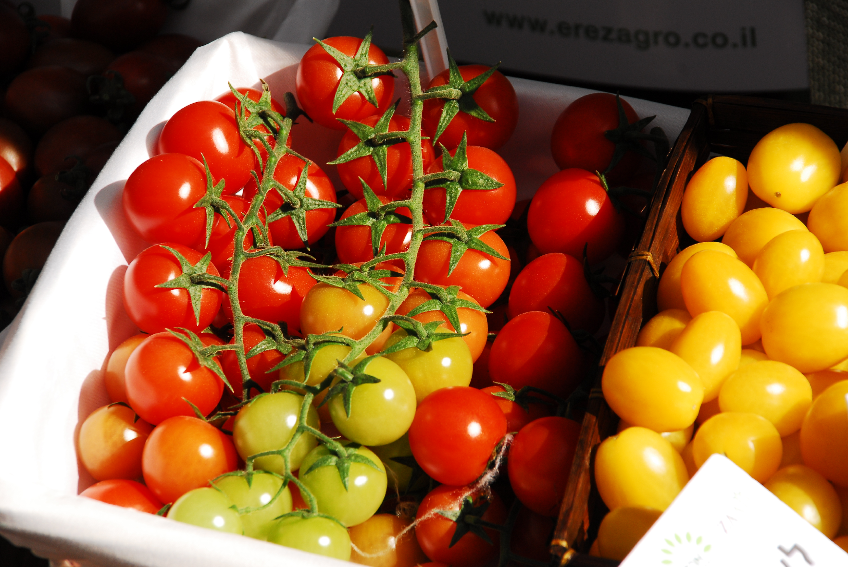
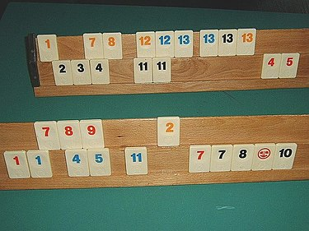
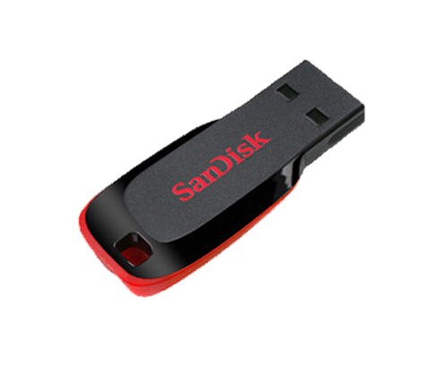
מה משותף לכל המוצרים המופיעים בשקופית?
משחק הקלפים "טאקי"
המשחק "בול פגיעה"
המשחק "נחש מי"
המשחק "רמיקוב"
יישומון הניווט "וייז"
שוקולד "השחר"
החטיף "במבה"
עגבניות שרי
טפטפת
דיסק און קי (הֶחְסֵן נַייד)
Notes:
התבוננו היטב בתמונות ובמילים הכתובות שלפניכם.
מה משותף לכולן?
אני משערת שיש כאן מוצרים שיכולים לרמוז לכם. למשל ההחסן הנייד-הדיסק און קי.
אתם בוודאי יודעים שזו המצאה ישראלית.
גם שאר התמונות הן של המצאות ישראליות. אותי תמיד מרגש לראות המצאות ישראליות. ואתכם?

Slide 6
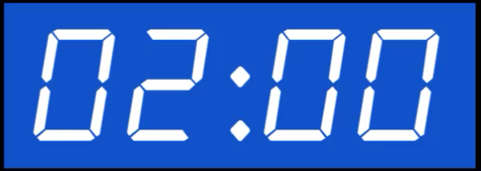
בחירת המצאה מעניינת
בחרו המצאה וכתבו את שמה במחברת.
מה מעניין אתכם לדעת על ההמצאה שבחרתם?
כתבו את השאלות המעניינות בעיניכם.
Notes:
לחלק שניים: מצד אחד השאלות ומצד שני שמות ההמצאות/ איורים
האם הייתה המצאה ישראלית שסיקרנה אתכם? אני בטוחה שכן. אותי סיקרנו כמה.
אז בשלב הראשון, לאחר שהכרנו כמה המצאות:
בחרו המצאה שמסקרנת אתכם וכתבו שאלות שמעניינות אתכם לגביה.
שעון שתי דקות

Slide 7



שאלות על ההמצאה
מי המציא את ההמצאה?
מהו שם ההמצאה?
מהי חשיבות ההמצאה?
מהי מטרת ההמצאה?
Notes:
בוודאי כתבתם שאלות טובות ומעניינות. אלו השאלות שאני כתבתי.
האם ישנן שאלות הדומות לאלה שכתבתם? אני בטוחה שכן.

Slide 8
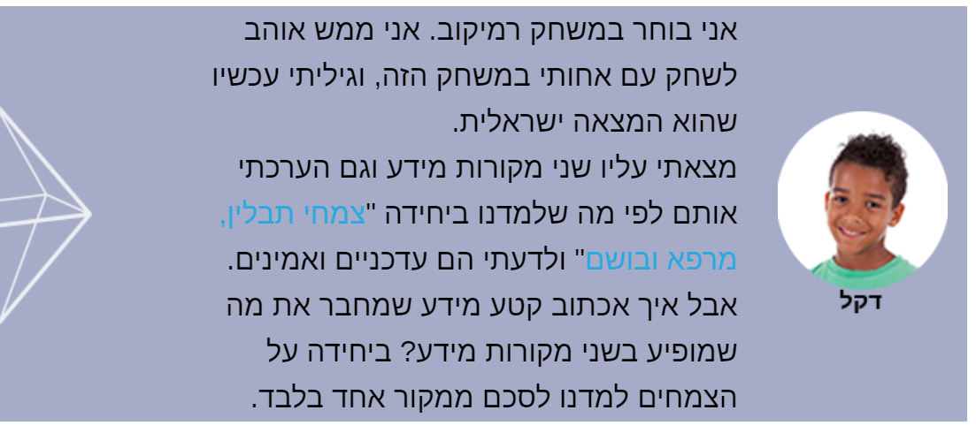
איך מארגנים מידע
Notes:
אני רוצה להכיר לכם שני ילדים, שחושבים כמוכם לחקור על המצאות ישראליות: דקל ורועי
דקל רוצה לחקור ולהכין קטע מידע, הוא רוצה לקרוא לפחות בשני מקורות מידע על ההמצאה שבחר, על מנת לקבל מידע רחב יותר.
דקל מתלבט באיזו דרך לכתוב קטע מידע שמחבר את מה שמופיע בשני מקורות מידע.
הוא משוחח עם רועי חברו. בואו נשמע מה יש לרועי להציע...
(להוריד את המילים: "לפי מה שלמדנו ביחידה צמחי תבלין מרפו ובושם....ואמינים)

Slide 9
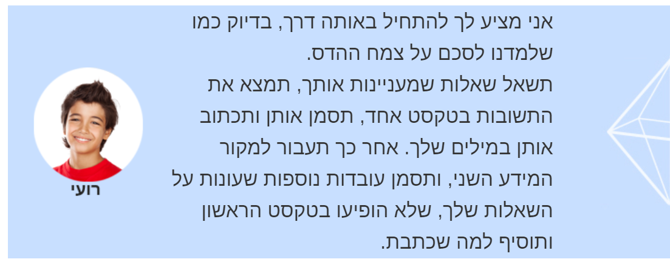
איך מארגנים מידע

Slide 10
הוסף למה שנכתב
מצא תשובות בקטע המידע השני
כתוב במילים שלך
מצא תשובות בקטע המידע הראשון וסמן אותן
שאל שאלות
בחר נושא
Notes:
והינה ההצעה של רועי (להעביר לקריאה מימין לשמאל)
מה אתם חושבים על ההצעה של רועי? הצעה טובה נכון?
במהלך השיעור נתנסה בהצעה הזאת דרך המצאה ישראלית מעניינת, לווין ביולוגי!

Slide 11
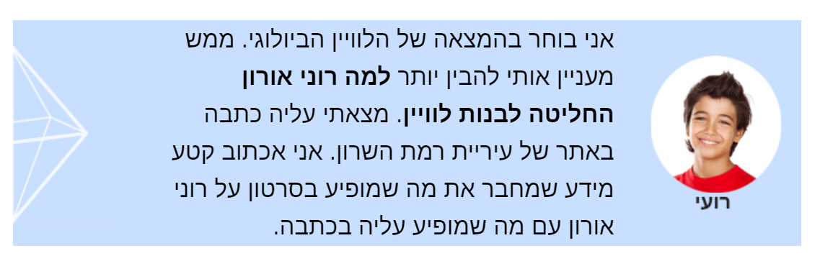
קטע מידע על הלוויין הביולוגי

Slide 12
..
למה רוני אורון החליטה לבנות לוויין ביולוגי?
Notes:
להדגיש לוויו ביולוגי – לא רק לווין (שקיים כבר מזמן) אלא, לווין שהוא ביולוגי!
קישור לכתבה "עד גיל 21 היא תגיע ל...
מעניין למה רוני אורון החליטה להמציא לוויין ביולוגי?
נקרא חלק מכתבה על רוני אורון והמצאתה ולאחר מכן נצפה בסרטון על ההמצאה.
ננסה למצוא יחד את התשובה לשאלה: למה רוני אורון החליטה לבנות לויין ביולוגי?!
אם יש תשובה בסרט וגם בכתבה, אז יש צורך לחבר בין המידע המופיע בסרט למידע המופיע בכתבה.
בואו נקרא את הכתבה ונדגיש את המקום שבו מופיעה תשובה לשאלה

Slide 13
עד גיל 21 היא תגיע ל...
רוני אורון, תושבת רמת השרון, פיתחה לוויין ביולוגי שאמור לייצר חמצן בחלל. הלוויין זכה בפרס הראשון בתחרות לבני נוער של משרד המדע, הטכנולוגיה והחלל הרבה לפני גיל 21 ,יש מצב שרוני אורון תגיע למאדים, או יותר נכון הלוויין שלה. רוני , מרמת השרון, היא רק בת 12 שנה אבל הלוויין שהיא תכננה יספק אולי תשובה לחוסר החמצן במאדים. עד אז, היא תטוס במטוס, בקיץ הקרוב, למחנה החלל במרכז נאס"א, תיפגש עם אסטרונאוטים וחוקרים בתחום.
Notes:
זוהי פסקת הפתיחה של הכתבה.
הכתבה מבוססת על ראיון. השאלות טמונות ממש בגוף הכתבה. השאלות יכולות לכוון לנו את הקריאה כדי למצוא תשובות לשאלות המעניינות אותנו..
לפנינו חלקים מתוך הראיון, בואו נקרא אותו יחד וננסה למצוא תשובה לשאלה :"למה רוני אורון החליטה לבנות לווין ביולוגי?,
על אילו שאלות אנו מקבלים תשובות בחלק הפותח של הכתבה?
אתם זוכרים את השאלות ששאלנו בהתחלה? לעשות חיבור. לעלות את השאלות בהנפשה.
הצגת הנושא/המוצר ( לווין ביולוגי), שם הממציאה (רוני אורון), תיאור ההמצאה (לווין ביולוגי שאמור לייצר חמצן בחלל)

Slide 14
עד גיל 21 היא תגיע ל...
מהי מטרת
ההמצאה?
מה היא המציאה?
מי
רוני אורון, תושבת רמת השרון, פיתחה לוויין ביולוגי שאמור לייצר חמצן בחלל. הלוויין זכה בפרס הראשון בתחרות לבני נוער של משרד המדע, הטכנולוגיה והחלל הרבה לפני גיל 21 ,יש מצב שרוני אורון תגיע למאדים, או יותר נכון הלוויין שלה. רוני , מרמת השרון, היא רק בת 12 שנה אבל הלוויין שהיא תכננה יספק אולי תשובה לחוסר החמצן במאדים. עד אז, היא תטוס במטוס, בקיץ הקרוב, למחנה החלל במרכז נאס"א, תיפגש עם אסטרונאוטים וחוקרים בתחום.
Notes:
מי המציא את ההמצאה? תשובה: רוני אורון
מה שם ההמצאה? או מה היא המציאה? תשובה: לווין ביולוגי?
מה תפקיד ההמצאה? תשובה: לווין ביולוגי שאמור לייצר חמצן בחלל

Slide 15
עד גיל 21 היא תגיע ל...
למה רוני אורון החליטה לבנות לוויין ביולוגי?
רוני אורון, תושבת רמת השרון, פיתחה לוויין ביולוגי שאמור לייצר חמצן בחלל. הלווין זכה בפרס הראשון בתחרות לבני נוער של משרד המדע, הטכנולוגיה והחלל הרבה לפני גיל 21 ,יש מצב שרוני אורון תגיע למאדים, או יותר נכון הלוויין שלה. רוני , מרמת השרון, היא רק בת 12 שנה אבל הלוויין שהיא תכננה יספק אולי תשובה לחוסר החמצן במאדים. עד אז, היא תטוס במטוס, בקיץ הקרוב, למחנה החלל במרכז נאס"א, תיפגש עם אסטרונאוטים וחוקרים בתחום
Notes:
האם קיבלנו כאן תשובה לשאלה למה רוני אורון החליטה לבנות לויין ביולוגי?
בואו נקרא שוב,
אולי זאת תחילתה של התשובה:
רוני בנתה לווין ביולוגי כדי לזכות בתחרות לבני נוער.
האם זוהי כל התשובה? בואו נמשיך להעמיק בפסקה זו..

Slide 16
עד גיל 21 היא תגיע ל...
למה רוני אורון החליטה לבנות לוויין ביולוגי?
רוני אורון, תושבת רמת השרון, פיתחה לוויין ביולוגי שאמור לייצר חמצן בחלל. הלווין זכה בפרס הראשון בתחרות לבני נוער של משרד המדע, הטכנולוגיה והחלל הרבה לפני גיל 21 ,יש מצב שרוני אורון תגיע למאדים, או יותר נכון הלוויין שלה. רוני , מרמת השרון, היא רק בת 12 שנה אבל הלוויין שהיא תכננה יספק אולי תשובה לחוסר החמצן במאדים. עד אז, היא תטוס במטוס, בקיץ הקרוב, למחנה החלל במרכז נאס"א, תיפגש עם אסטרונאוטים וחוקרים בתחום
Notes:
האם קיבלנו כאן תשובה לשאלה למה רוני אורון החליטה לבנות לויין ביולוגי?
בואו נקרא שוב,
אולי זאת תחילתה של התשובה:
רוני בנתה לווין ביולוגי כדי לזכות בתחרות לבני נוער.
האם זוהי כל התשובה? בואו נמשיך להעמיק בפסקה זו..

Slide 17
עד גיל 21 היא תגיע ל...
למה רוני אורון החליטה לבנות לוויין ביולוגי?
רוני אורון, תושבת רמת השרון, פיתחה לוויין ביולוגי שאמור לייצר חמצן בחלל. הלווין זכה בפרס הראשון בתחרות לבני נוער של משרד המדע, הטכנולוגיה והחלל הרבה לפני גיל 21 ,יש מצב שרוני אורון תגיע למאדים, או יותר נכון הלוויין שלה. רוני , מרמת השרון, היא רק בת 12 שנה אבל הלוויין שהיא תכננה יספק אולי תשובה לחוסר החמצן במאדים. עד אז, היא תטוס במטוס, בקיץ הקרוב, למחנה החלל במרכז נאס"א, תיפגש עם אסטרונאוטים וחוקרים בתחום.
Notes:
והינה אולי גם כאן נמצאת חלק מהתשובה לשאלה למה רוני אורון החליטה לבנות לווין ביולוגי:
למצוא תשובה לחוסר החמצן במאדים!

Slide 18
עד גיל 21 היא תגיע ל...
למה רוני אורון החליטה לבנות לוויין ביולוגי?
מדוע תכננת דווקא את הלוויין הזה?
"חיפשתי לוויין שיעזור ויתרום בתחומים שהם מאוד מבוקשים. למשל התחום הזה של המחקר, הוא מאוד מבוקש כי החמצן זהו מוצר שאנו צריכים כדי לחיות, והלוויין שלי הוא מייצר את החמצן שדרוש".
Notes:
כמו שהזכרתי בתחילה, הכתבה מבוססת על ראיון. השאלות טמונות ממש בגוף הכתבה ומכוונות לנו את הקריאה.
שאלה נוספת שרוני נשאלה הייתה: מדוע תכננת דווקא את הלויין הזה?
אתם זוכרים את השאלה המובילה שלנו:"למה רוני אורון החליטה לבנות לויין ביולוגי?
אולי נקבל תשובה בחלק הזה?
נקרא ונבדוק..

Slide 19
עד גיל 21 היא תגיע ל...
מדוע תכננת דווקא את הלוויין הזה?
"חיפשתי לוויין שיעזור ויתרום בתחומים שהם מאוד מבוקשים. למשל התחום הזה של המחקר, הוא מאוד מבוקש כי החמצן זהו מוצר שאנו צריכים כדי לחיות, והלוויין שלי הוא מייצר את החמצן שדרוש".
Notes:
האם מצאנו כאן תשובה לשאלה :"למה רוני אורון החליטה לבנות לווין ביולוגי?
ניתן לומר שכן, רוני חיפשה לווין שיעזור ויתרום בתחומים מבוקשים וכי חמצן הוא מוצר שאנו צריכים כדי לחיות.
יופי.
האם זוהי כל התשובה?
בואו נמשיך לקרוא...

Slide 20
עד גיל 21 היא תגיע ל...
האם אף אחד לא המציא דבר כזה קודם?
"לא. אני חקרתי ולא מצאתי. אף אחד לא חשב על זה לפני. רציתי לבנות לוויין שנוגע בתחום מתבקש, זה תחום המשאבים בחלל, שאחד מהם הוא החמצן. גיגלתי לוויין ביולוגי, יצירת חמצן בחלל, ולא היה שום דבר באינטרנט".
Notes:
שאלה נוספת המופיעה בכתבה:" האם אף אחד לא המציא דבר כזה קודם?
האם גם כאן נוכל לקבל תשובה לשאלה?
בואו נקרא ונבדוק..

Slide 21
עד גיל 21 היא תגיע ל...
האם אף אחד לא המציא דבר כזה קודם?
"לא. אני חקרתי ולא מצאתי. אף אחד לא חשב על זה לפני. רציתי לבנות לוויין שנוגע בתחום מתבקש, זה תחום המשאבים בחלל, שאחד מהם הוא החמצן. גיגלתי לוויין ביולוגי, יצירת חמצן בחלל, ולא היה שום דבר באינטרנט".
Notes:
והאם כאן נמצאת עוד תשובה לשאלה: למה רוני אורון החליטה לבנות לויין ביולוגי?
ניתן לומר שכן:
אף אחד לפניה לא חשב על המצאה דומה.
השאלה כיוונה אותי למקום בו נמצאות התשובות ואף עזרה לי לקרוא ולהבין את הטקסט.

Slide 22
למה רוני אורון החליטה לבנות לוויין ביולוגי?
1. היא חיפשה לוויין שיעזור בייצור חמצן בחלל.
2. אף אחד לפניה לא חשב על המצאה דומה.
3. רוני השתתפה בתחרות לבני נוער.
Notes:
והאם כאן שלוש התשובות לשאלה: למה רוני אורון החליטה לבנות לויין ביולוגי?
ניתן לומר שכן:
1. רוני חיפשה לווין שיתרום ויעזור בייצור חמצן בחלל: החמצן חיוני לחיים ובחלל אין חמצן, "חמצן זהו מוצר שאנו צריכים כדי לחיות..."
2. אף אחד לפניה לא חשב על המצאה דומה.
3. השתתפה בתחרות ורצתה גם לזכות בה

Slide 23

הוסף למה שנכתב
מצא תשובות בקטע המידע השני
כתוב במילים שלך
מצא תשובות בקטע המידע הראשון וסמן אותן
שאל שאלות
בחר נושא
Notes:
אני רוצה להזכיר שהמטרה שלנו בשיעור העברית היא לסכם ולמזג מידע משני מקורות מידע.
אתם זוכרים את ההצעה של רוני? אז בואו נזכיר ונבדוק מה עשינו עד עכשיו?:
קראנו כתבה על ההמצאה של רוני אורון הלווין הביולוגי. הכתבה היא המקור הראשון.
ענינו על השאלות: מה שם ההמצאה? מי המציאה? ומה עושה ההמצאה?
מצאנו תשובות בפסקת הפתיחה של הכתבה.
אני מציעה דרך אחת לכתוב את המידע: ליצור שני מעגלים.
במעגל הראשון לכתוב את המידע מהמקור הראשון (הכתבה) ובמעגל השני לכתוב את המידע מהסרטון

Slide 24
תובנות מהסרטון
מקור 2: סרטון
מקור 1: כתבה:
הלווין שהיא תכננה יוכל לספק חמצן לחלל.
רוני רצתה להשתתף בקייטנת חלל
היא חקרה והבינה שאף אחד לפניה לא חשב על המצאה דומה
Notes:
כתבנו במעגל הראשון את מה שקראנו בכתבה, ומצאנו שהוא על השאלה: "למה רוני אורון החליטה לבנות לווין ביולוגי?"
ועכשיו נעבור לסרטון ונראה /נשמע איזה מידע אנחנו מקבלים על השאלה שמלווה אותנו

Slide 25
הוסף למה שנכתב
מצא תשובות בקטע המידע השני
כתוב במילים שלך
מצא תשובות בקטע המידע הראשון וסמן אותן
שאל שאלות
בחר נושא
Notes:
ועכשיו גם "כתבנו" במילים שלנו..
ועכשיו נעבור למקור המידע השני, במקרה לשנו , נצפה בסרטון

Slide 26

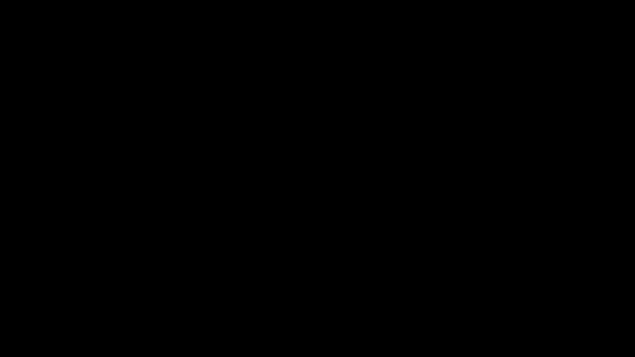
ביחידה: "יזמות ישראלית"
בשיעור מספר 3
Notes:
בואו נצפה בחלק מהסרטון על הלויין הביולוגי שהמציאה רוני אורן וננסה לקבל מידע לשאלה: "למה רוני אורון החליטה לבנות לויין ביולוגי?
ונכתוב את המידע שיתקבל במעגל השני

Slide 27
תובנות מהסרטון
מקור 2: סרטון
היא חשבה איך אפשר לייצר חמצן לחלל
החמצן חיוני לחיים ובחלל אין חמצן
צריך לשגר רקטות עם חמצן בשביל האסטרונאוטים, וזה בזבוז של משאבים
מקור 1: כתבה:
הלווין שהיא תכננה יוכל לספק חמצן לחלל.
רוני רצתה להשתתף בקייטנת חלל
היא חקרה והבינה שאף אחד לפניה לא חשב על המצאה דומה
Notes:
כותבים במעגל השני/סרטון את מה שנראה לנו חשוב מהסרטון

Slide 28
תובנות מהסרטון
מקור 2: סרטון
היא חשבה איך אפשר לייצר חמצן לחלל
החמצן חיוני לחיים ובחלל אין חמצן
צריך לשגר רקטות עם חמצן בשביל האסטרונאוטים, וזה בזבוז של משאבים
מקור 1: כתבה:
הלווין שהיא תכננה יוכל לספק חמצן לחלל.
רוני רצתה להשתתף בקייטנת חלל
היא חקרה והבינה שאף אחד לפניה לא חשב על המצאה דומה
Notes:
מסמנים את הרעיונות הדומים בין הכתבה לסרטון

Slide 29
תובנות מהסרטון
מקור 2: סרטון
היא חשבה איך אפשר לייצר חמצן לחלל
החמצן חיוני לחיים ובחלל אין חמצן
צריך לשגר רקטות עם חמצן בשביל האסטרונאוטים, וזה בזבוז של משאבים
מקור 1: כתבה:
הלווין שהיא תכננה יוכל לספק חמצן לחלל.
רוני רצתה להשתתף בקייטנת חלל
היא חקרה והבינה שאף אחד לפניה לא חשב על המצאה דומה
הלווין שהיא תכננה יוכל לספק חמצן לחלל.
היא חשבה איך אפשר לייצר חמצן לחלל
Notes:
בחלק המשותף כותבים רק את הדברים הזהים בין הכתבה לבין הסרטון

Slide 30
דוגמה לארגון מידע בטבלה, שנבנתה כדי לענות על השאלה: "למה רוני אורון החליטה לבנות לווין?"
נושאים מרכזיים ממקור מידע 1: כתבה | נושאים מרכזיים ממקור מידע 2: סרטון
הלווין שהיא תכננה יוכל לספק חמצן לחלל. | החמצן חיוני לחיים ובחלל אין חמצן
רוני רצתה להשתתף בקייטנת חלל | צריך לשגר רקטות עם חמצן בשביל האסטרונאוטים, וזה בזבוז של משאבים
היא חקרה והבינה שאף אחד לפניה לא חשב על המצאה דומה
Notes:
עוד דרך לארגן את המידע משני מקורות מידע
יש עוד כלים לארגון מידע לקראת מיזוג מכמה מקורות - אחת מהן היא טבלה.
לפניכם דוגמה לטבלה שנבנתה כדי לענות על השאלה למה רוני אורון החליטה לבנות לוויין?
מה נראה בעיניכם כלי נוח יותר בעבורכם, הטבלה או המעגלים?
כל אחד מכם יכול לבחור בכלי המתאים והנוח לו לארגן את המידע.

Slide 31
סיכום וסיום: מה למדנו בתחום התוכן?
למדנו על המצאה ישראלית מעניינת: הלווין הביולוגי.
את הלוויין המציאה תלמידה בשם רוני אורון.
למדנו שהלוויין עוזר בייצור חמצן בחלל.
Notes:
מה למדנו בשיעור זה?
מבחינת התוכן: למדנו על המצאה ישראלית אחת מאוד מעניינת: הלוויין הביולוגי.

Slide 32
סיכום וסיום: מה למדנו בתחום השפה?
*נפגשנו עם שני מקורות מידע.
*זיהינו בטקסט ובסרטון תשובות לשאלות ששאלנו.
*בחרנו מארגן מידע: מעגלים או טבלה.
*בצד אחד כתבנו מידע שאספנו ממקור מידע אחד, ובצד השני כתבנו מידע שאספנו ממקור המידע השני.
*מצאנו את המידע המשותף / הדומה.
Notes:
מה למדנו בשיעור זה?

Slide 33
סיכום למידה ותובנות
למדנו דרכים שונות לארגן ולמזג מידע משני מקורות: סרטון וטקסט.
הכרנו המצאת "יזמות ישראלית" בשם: הלווין הביולוגי.
להמשך העמקה בנושא מיזוג בין שני מקורות מידע, היכנסו ליחידה המתוקשבת "יזמות ישראלית".

Slide 34
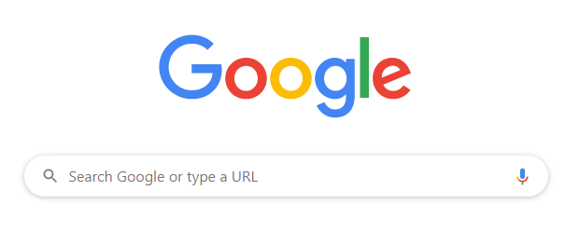
שלב 1 – חיפוש בגוגל
אופק
Notes:
להפנות למצגת

Slide 35
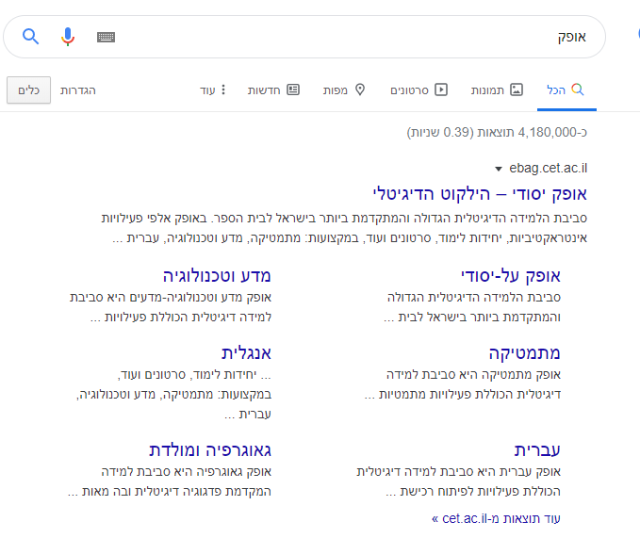
שלב 2 – כניסה לאתר

Slide 36
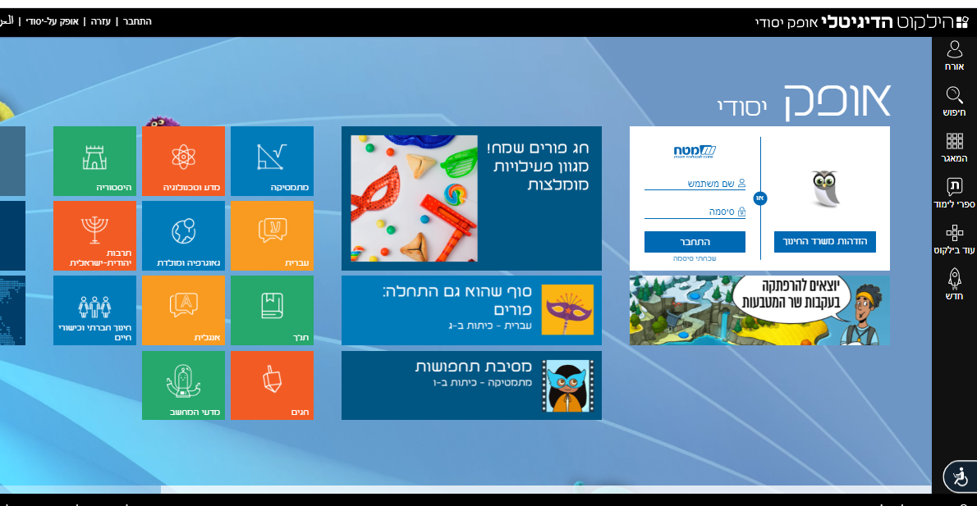
שלב 3 – התחברות לאתר
Notes:
קחו בחשבון שיהיו תלמידים ללא שם משתמש וסיסמה. במקרה כזה הציעו להם להתחבר דרך שם משתמש וסיסמה זמניים שתקבלו בהמשך.

